Slide 1
第二十八章 锐角三角函数
专题七 解直角三角形的应用

Slide 2
【规律与方法】弄清各名词及术语的意义，将实际问题中的数量关系转化为直角三角形中元素之间的关系，当某些图形不是直角三角形时，可通过辅助线，把它分割成直角三角形或已学过的特殊四边形，然后解这个直角三角形．

Slide 3
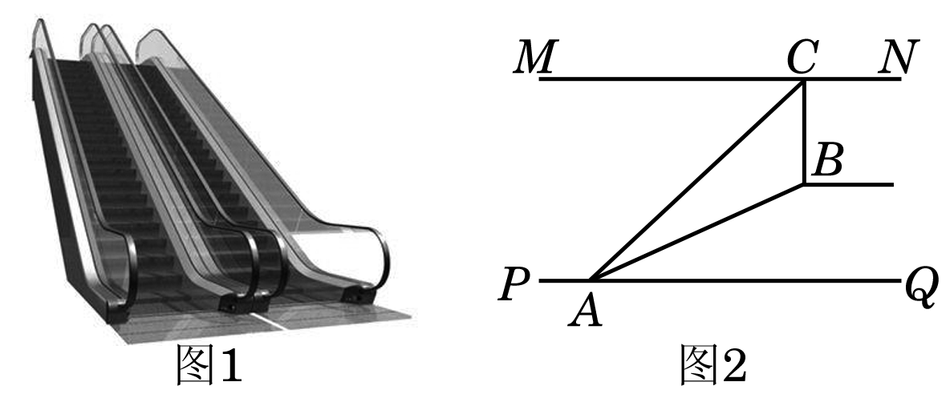
D

Slide 4
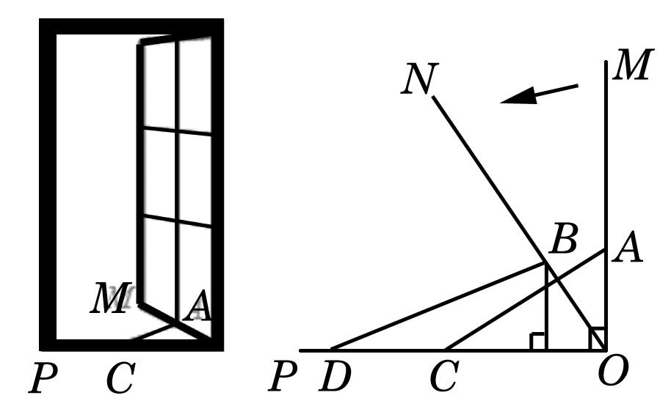

Slide 8
